Slide 1
Mezinárodní cena inovací
Quality Innovation Award
6.12.2022

Slide 2


Slide 3


Slide 4


Slide 5


Slide 6
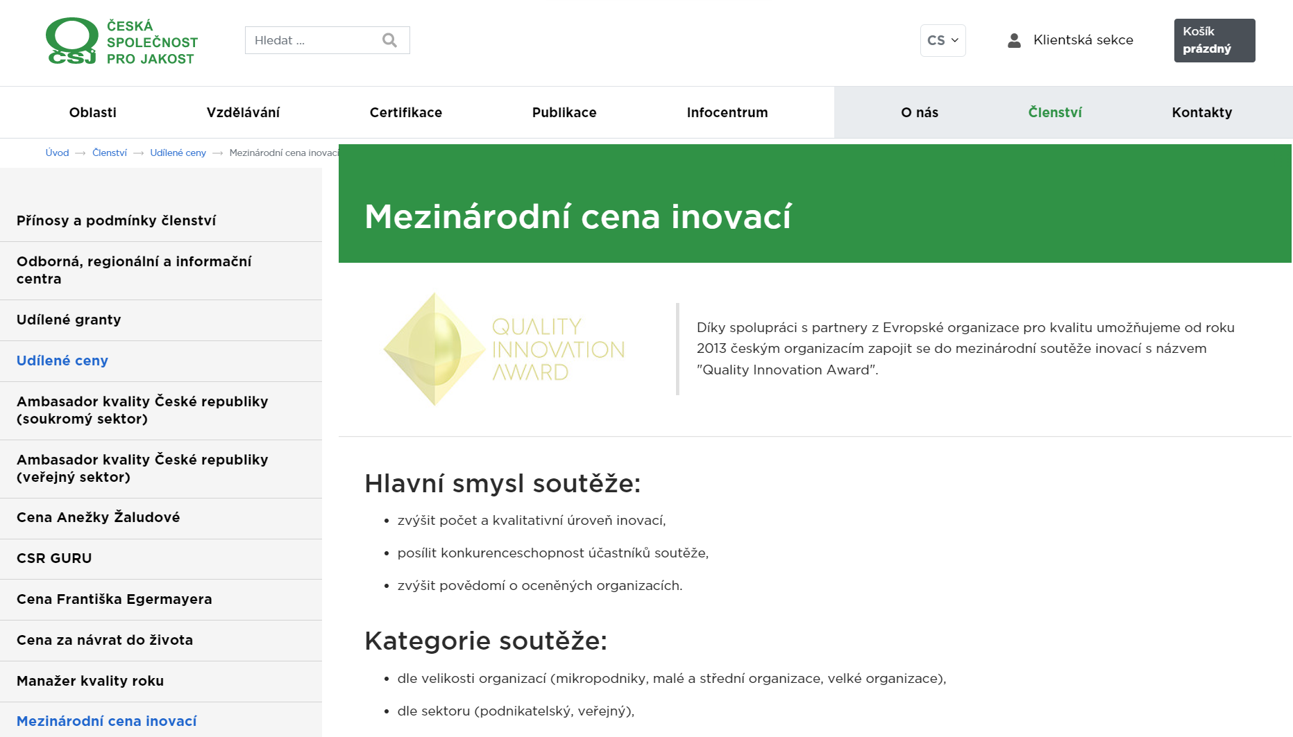

Slide 7
Mezinárodní cena inovací
20 zemí světa
Iniciace EOQ, spolupráce AMSP
Mezi velké přínosy pro inovátory patří:
porovnávání nápadů na národní a mezinárodní úrovni,
přispění ke zvýšení míry inovativnosti v organizaci,
uznání na národní a mezinárodní úrovni,
marketingová podpora držitele ocenění ze strany ČSJ,
bezplatná účast.
Notes:
Národní i mezinárodní kolo
24.1.2023 - Kazachstán

Slide 8
Mezinárodní cena inovací
Hlavní smysl soutěže:
zvýšit počet a kvalitativní úroveň inovací,
posílit konkurenceschopnost účastníků soutěže,
zvýšit povědomí o oceněných organizacích.
Notes:
Konkurenceschopnost Evropy

Slide 9
Mezinárodní cena inovací
Kategorie soutěže:
Potenciální inovace
Cirkulární ekonomika a uhlíková neutralita
Sektor zdravotní péče
Sektor vzdělávání
Veřejný sektor
Mikropodniky
Malé a střední podniky
Velké podniky

Slide 10
Mezinárodní cena inovací
Kritéria hodnocení:
Inovativnost:
  Novost řešení
  Uplatnitelnost v praxi
  Jak byla inovace – systematicky aplikována
Kvalita
  Plnění požadavků zákazníka
  Efektivity (ekonomická, ŽP, CSR)

Slide 11
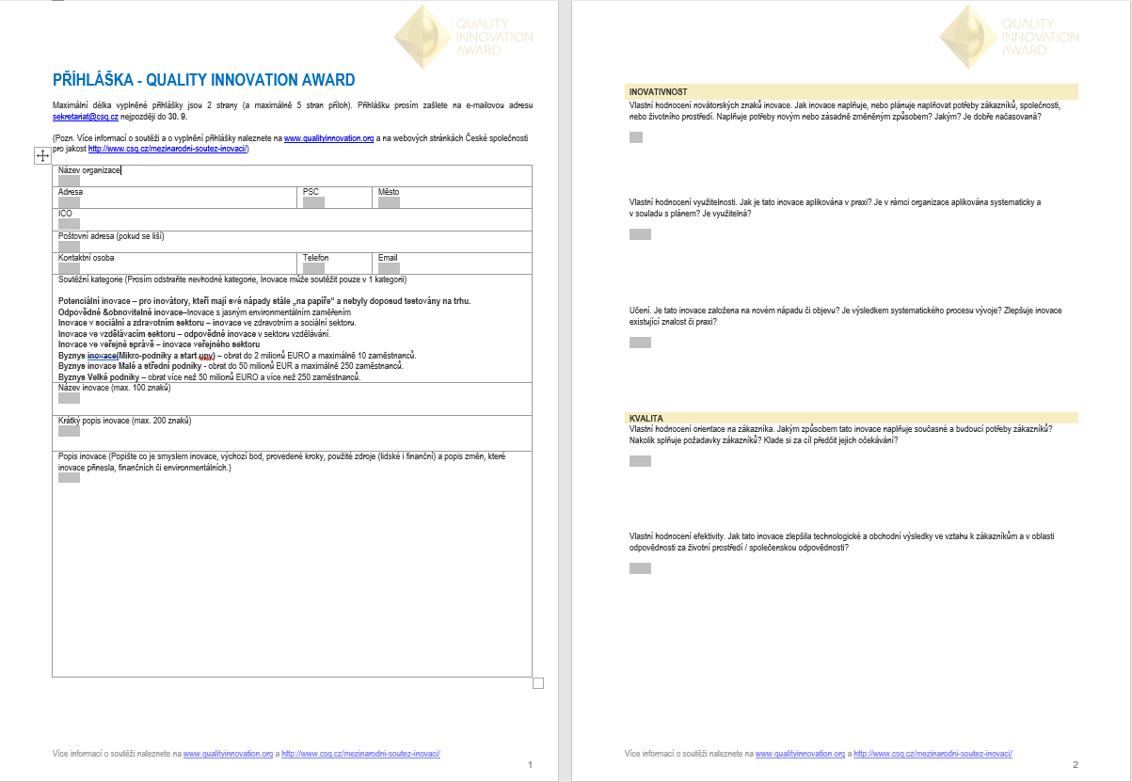
Mezinárodní cena inovací
Přihláška:
Na webu www.csq.cz
Do 30.9.RRRR
2 stránky + max. 5 stran příloh
Úvodní informace o žadateli
Stručný popis inovace
Okomentování hodnoticích kritérií

Slide 12







Slide 13


